Slide 1
Please sign attendance sheet
Leadership Meeting
2013.06.15
Let us give praise to God for what He is doing in our midst!
네가 하는 일을 여호와께 맡겨라. 그러면 네가 계획한 일이 이루어질 것이다.
Commit your actions to the Lord, and your plans will succeed.
잠언 (Proverbs) 16:3
Notes:
Why we do what we do
Why does Pastor Sang keep asking us to build a website, plan social gatherings, plan retreats, develop a mission plan?
Am I a Pharisee too? What do I need to do to remain as God desires me to be?

Slide 2
주 계신 곳 나 찾으리
주님 앞에 나가 주 뵈오리

Slide 3
날 새롭게 하소서 날 새롭게 하소서
날 새롭게 하소서 주님 이 시간

Slide 4
내 모든 것 맡기리라
나의 연약한 모습 주님
고치리 이 시간

Slide 5
날 새롭게 하소서 날 새롭게 하소서
날 새롭게 하소서 주님 이 시간

Slide 6
주 품에
품으소서
능력의
팔로 덮으소서

Slide 7
거친 파도 날 향해와도
주와 함께 날아오르리
폭풍 가운데 나의 영혼
잠잠하게 주를 보리라

Slide 8
주님 안에
나 거하리
주 능력
나 잠잠히 있네

Slide 9
거친 파도 날 향해와도
주와 함께 날아오르리
폭풍 가운데 나의 영혼
잠잠하게 주를 보리라

Slide 10
Hide me now
Under your wings
Cover me
Within your
mighty hand

Slide 11
When the oceans rise
And thunders roar
I will soar with you
Above the storm
Father you are king
Over the flood
I will be still
And know you are God

Slide 12
Find rest my soul
In Christ alone
Know His power
In quietness and trust

Slide 13
When the oceans rise
And thunders roar
I will soar with you
Above the storm
Father you are king
Over the flood
I will be still
And know you are God

Slide 14
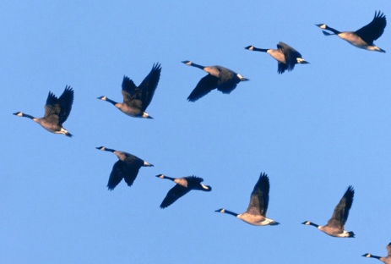
Sharing (나눔)
How was your week? 이번 주 어떻게 지내셨습니까?
How are you doing in your current roles? 현재 맡은 분야의 역할을 하는 데 어떠십니까?
What are some of your worries you would like to lay before God? 하나님 앞에 내려 놓고 싶으신 걱정 (무거운 짐) 있으신가요?
Joint Prayer (합력 기도)
(unite our hearts) God’s will to be done (한마음이 됩시다) 하나님의 뜻, 나라가 임하도록
Church (교회)/ To One Another Ministries (서로에게)
Pastoral Staff (목회자)
Members of our ministry/new people to come (서로에게 멤버들/새로 올 사람)
Our Meeting today (오늘의 모임)
Leadership (리더쉽) and one another (서로)

Slide 15
Joint Bible Study Review (합력 성경공부 리뷰)
마가복음:
Sarah Cho (1-2)
박보라 (3-4)
한고은 (5-6)
이재숙 (7-8)
David No (9-10)
황태용 (11-12)
강서윤 (13-14)
김보라 (15-16)

Slide 16
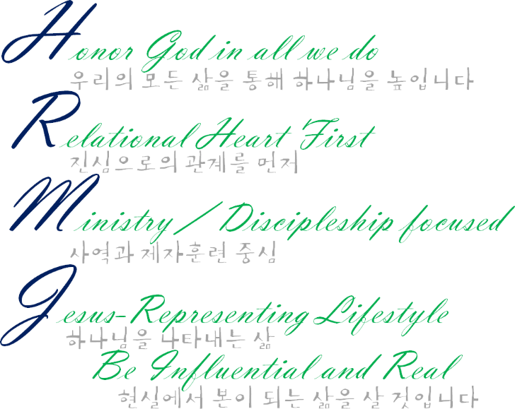
What is important to you? 당신에게는 무엇이 중요한가요?
서로에게, to One Another – Individual assessment
a. Build community of people that love God 하나님을 사랑하는 공동체를 만든다
b. Enable others live their lives as people secure in God’s love for them (our values) 서로가 하나님의 사랑으로 충분하다는 것을 믿고, 그 믿음으로 살아갈 수 있도록 길을 만든다 (우리의 가치들)
c. Reaching out toward others outside the church 교회 밖으로 향한다

Slide 17
Next Joint Study (합력 성경 공부)
성경의 캐릭터를 연구할 것입니다.
1. Put on paper the character you are studying. 캐릭터 이름을 먼저 적으세요
2. How was the person used in His story? 이 사람은 어떻게 하나님의 이야기에 참여하게 되었었나요?
3. What kinds of circumstances did the person have to go through to be fully used by God? 이 사람은 하나님의 계획에 사용 되기 전에 어떤 환경/경험들을 지나야 했나요?
4. What can you learn from the person’s life and how you are involved in God’s story? 이 사람의 삶을 통해 당신은 무엇을 배웠습니까? 그리고 당신은 하나님의 이야기에 어떻게 참여 할 것이라고 생각하나요?
Adam and Eve, Noah, Abraham, Sarah,
Jacob, Joseph, Moses, Joshua, Gideon,
Ruth, Samuel, David, Elijah, Nehemiah, Esther,
Daniel, Mary, Peter, John, Thomas, Stephen,
Philip, Barnabas, Paul, Barnabas, Paul

Slide 18
Next meeting time (다음 모이는 시간)
Are you still ok with meeting on Saturday 9pm? 토요일 9시 괜찮나요?

Slide 19
Importance of Planning 계획함에 중요함
Reason why we plan (계획을 하는 이유)
- Allows new members to join (our purpose) 새로운 사람들이 참석할 수 있는 길을 만듭니다
- Allows all of us to participate in making the event successful 함께 합력하여 계획들을 성공하게 도울 수 있습니다
- We can know what we need to do; we don't have to worry each day what we need to do next 우리가 무엇을 해야되는지 미리 정하면, 실행할 때 무엇을 해야 되는 지 걱정하지 않아도 됩니다
- We can move on, and build something new 계획 결정을하면 다음 것으로 집중 할 수 있습니다 – 그러므로 새로운 것들에 집중 할 수 있습니다
- Planning frees you -- you can think about other things, spend more time with others, allows us to be in the moment -- not worrying about what needs to be done. 게획은 당신을 자유케합니다 – 다른 생각들을 할 수 있고, 다음 것을 걱정하지 않으며 서로와 시간을 더 보낼 수 있고, 지금에 집중 할 수 있게 합니다 (나중에 무엇을 해야 되는 지 걱정하지 않게)

Slide 20
Importance of Planning 계획함에 중요함
Reason why we plan (계획을 하는 이유)
- Planning allows for group decision; we can critique each other to make the best decisions; even if not, it allows us to agree with each other and move in unity. 계획을 하면 함께 결정들을 할 수 있습니다; 팀리더가 생각을 내면, 서로 우리 사역을 위해 더 좋은 방법을 추천 할 수 도 있고, 아니라도 모두 동의 하며 합력하여 움직일 수 있습니다
- Following the communicated plan allows for unity, doing things on own whim causes confusion and breaks unity 함께 말이 통한 계획을 따르면 우리가 하나가 됩니다; 혼자서 내 기분 따라 결정을 한다면 혼란을 만들며 한 마음을 께트립니다
- Having plans allow you to focus on today 계획이 있으면 당신이 오늘을 집중할 수 있습니다
그러므로 내일 일을 걱정하지 말아라. 내일 일은 내일 걱정할 것이요 한 날의 괴로움은 그 날의 것으로 충분하다.
So don’t worry about tomorrow, for tomorrow will bring its own worries. Today’s trouble is enough for today.
Matthew 6:34
Quiz: Do you know how book of Judges ends? 사사기가 어떻게 끝나는지 아시나요?

Slide 21
Leadership Meeting
2013.06.15
Let us give praise to God for what He is doing in our midst!
네가 하는 일을 여호와께 맡겨라. 그러면 네가 계획한 일이 이루어질 것이다.
Commit your actions to the Lord, and your plans will succeed.
잠언 (Proverbs) 16:3
Notes:
Why we do what we do
Why does Pastor Sang keep asking us to build a website, plan social gatherings, plan retreats, develop a mission plan?
Am I a Pharisee too? What do I need to do to remain as God desires me to be?

